Slide 1
স্বাগতম

Slide 2
পরিচিতি
মোঃ-আব্দুল মুছাব্বির
সহকারী শিক্ষক
আব্দুল আহাদ-সাহিদা চৌধুরী উচ্চ বিদ্যালয়
হাছন নগর,সুনামগঞ্জ
E-mail:abdulmusabbir8@gmail.com মোবাইল নং-০১৭১৪৪২৬৮৭৬

Slide 3
পাঠ পরিচিতি
শ্রেণীঃ দশম
বিষয়ঃ পৌরনীতি ও নাগরিকতা
সপ্তম অধ্যায়-নির্বাচন
ছাত্র- ছাত্রীরঃসংখ্যা- 59
উপস্থিতঃ 40
সময়ঃ ৫0 মিনিট
তারিখঃ ২7-০৯-২০১6

Slide 4
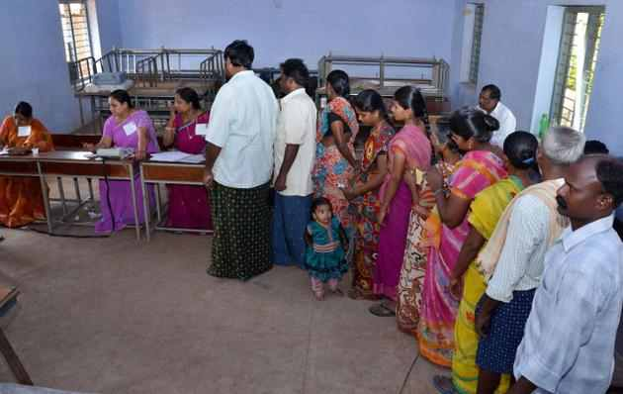

Slide 5
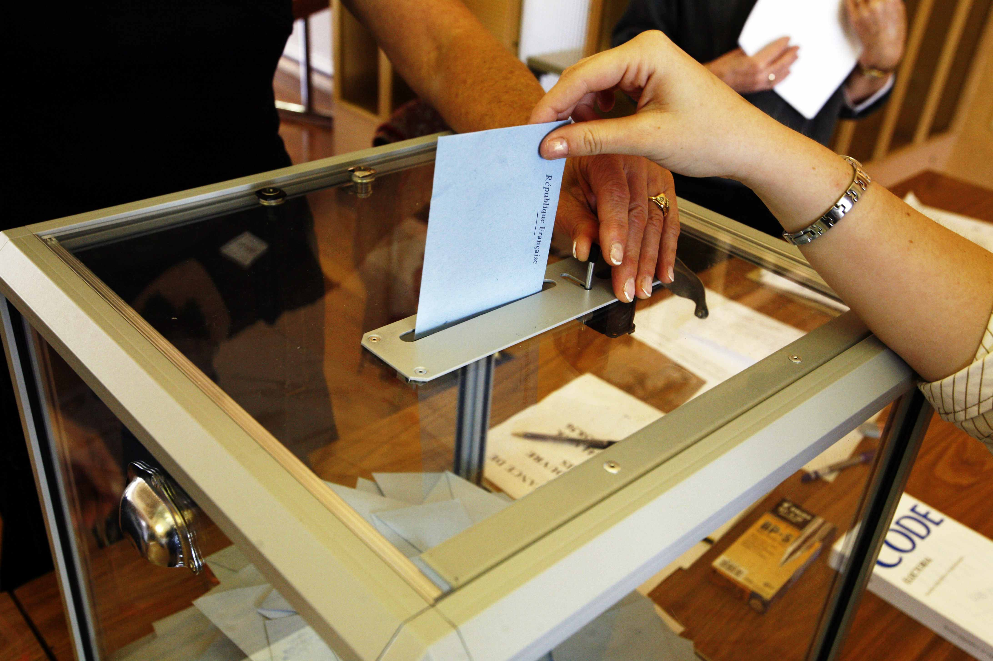

Slide 6
পাঠ শিরোনাম
আমাদের আজকের পাঠ –নির্বাচন ।

Slide 7
শিখনফল
পাঠ শেষে শিক্ষার্থীরা
1.নির্বাচন কি বলতে পারবে।
2.নির্বাচনের প্রকার ভেদ বলতে পারবে।
3.প্রত্যক্ষ ও পরোক্ষ নির্বাচন কী তা বলতে পারবে।

Slide 8
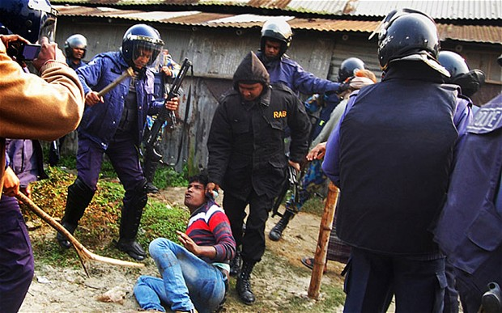

Slide 9
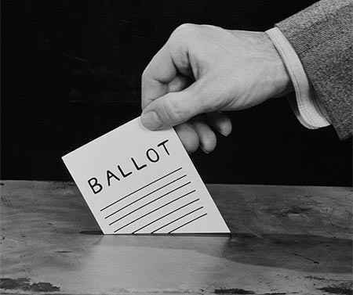
BALLOT PAPER

Slide 10
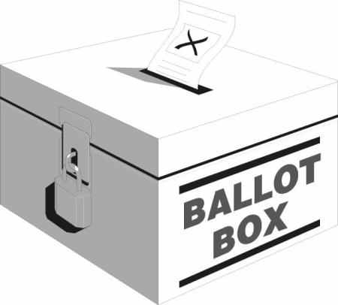

Slide 11
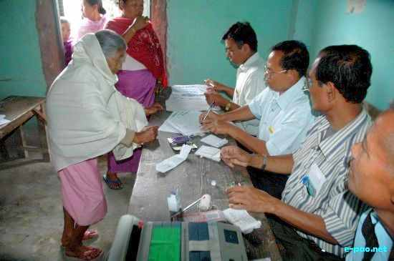

Slide 12
নির্বাচন হচ্ছে প্রতিনিধি বাছাইয়ের পদ্ধতি। স্থানীয় পর্যায় থেকে জাতীয় পর্যায় পর্যন্ত ভোটাধিকার প্রাপ্ত সকল নাগরিক ভোট দিয়ে প্রতিনিধি বাছাই করে।

Slide 13
মূল্যায়নঃ
১।নির্বাচন কাকে বলে?
২।নির্বাচন কত প্রকার ও কি কি?
৩।প্রত্যক্ষ ও পরোক্ষ নির্বাচন কাকে বলে?

Slide 14
বাড়ির কাজ
অবাদ ও নিরপেক্ষ নির্বাচন কিভাবে গণতান্ত্রিক সরকার গঠনে সহায়তা করে তা লিখে আনবে।

